Slide 1

Leyes de los Gases
“Ley de Gay Lussac”
Química

Slide 2


Unidad 1: “Los Gases”
Objetivos
Identificar la Ley de Gay-Lussac
Relacionar las variables involucradas en esta Ley
Resolver ejercicios

Slide 3
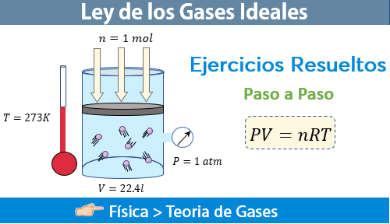

Leyes de los Gases Ideales
La ley de los gases ideales es la ecuación de estado del gas ideal, un gas hipotético formado por partículas puntuales sin atracción ni repulsión entre ellas y cuyos choques son perfectamente elásticos
Condiciones
ideales

Slide 4
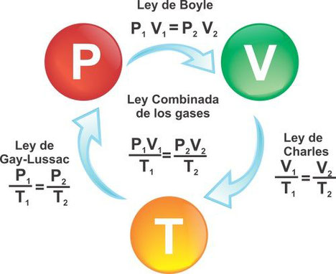

Leyes de los Gases Ideales

Slide 5
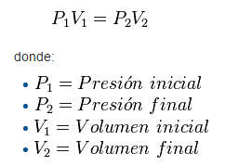
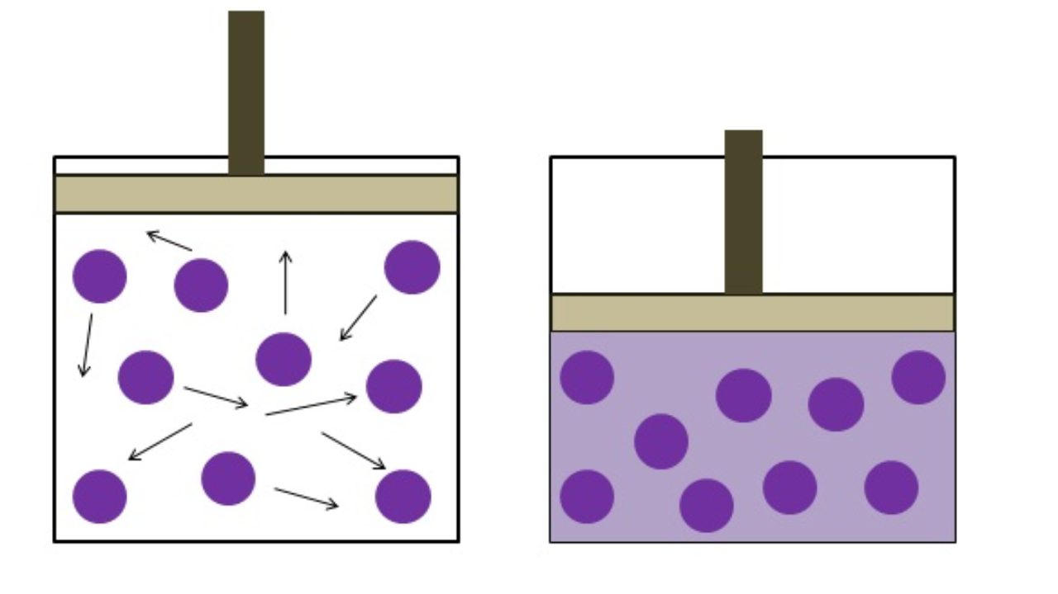
Recordemos…
Ley de Boyle
Condición Inicial =condición final

Slide 6
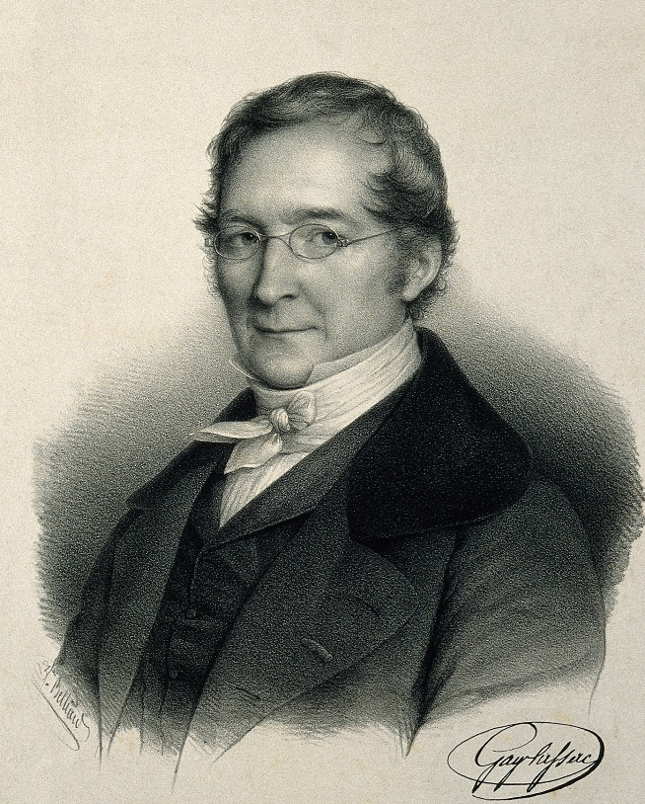
Joseph Louis Gay – Lussac
(1778 - 1850)

Slide 7


J. Gay- Lussac
En 1802 descubrió que aumentando la temperatura y manteniendo el volumen constante, se tenía como resultado un aumento proporcional de la presión del gas.

Slide 8

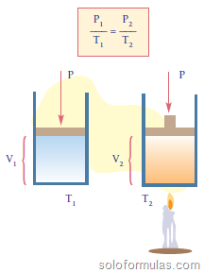
J. Gay- Lussac
¿Qué ocurre con la presión de un gas cuando se aumenta la temperatura?
Esto se debe a que la temperatura está directamente relacionada con la energía cinética debido al movimiento de las partículas del gas.

Slide 9
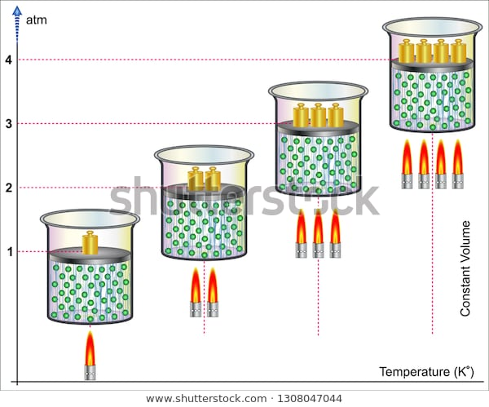
J. Gay- Lussac
“A volumen constante, la presión de un gas es directamente proporcional a la temperatura ”
Esto se debe a que la temperatura está directamente relacionada con la energía cinética debido al movimiento de las partículas del gas.

Slide 10
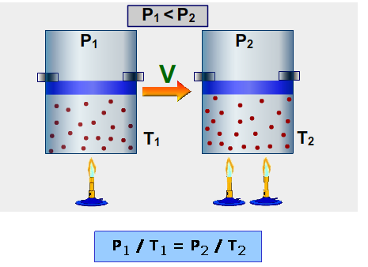

¿Qué quiere decir que sean directamente proporcionales?
Si la temperatura aumenta la presión aumenta
Si la temperatura disminuye la presión disminuye

Slide 11
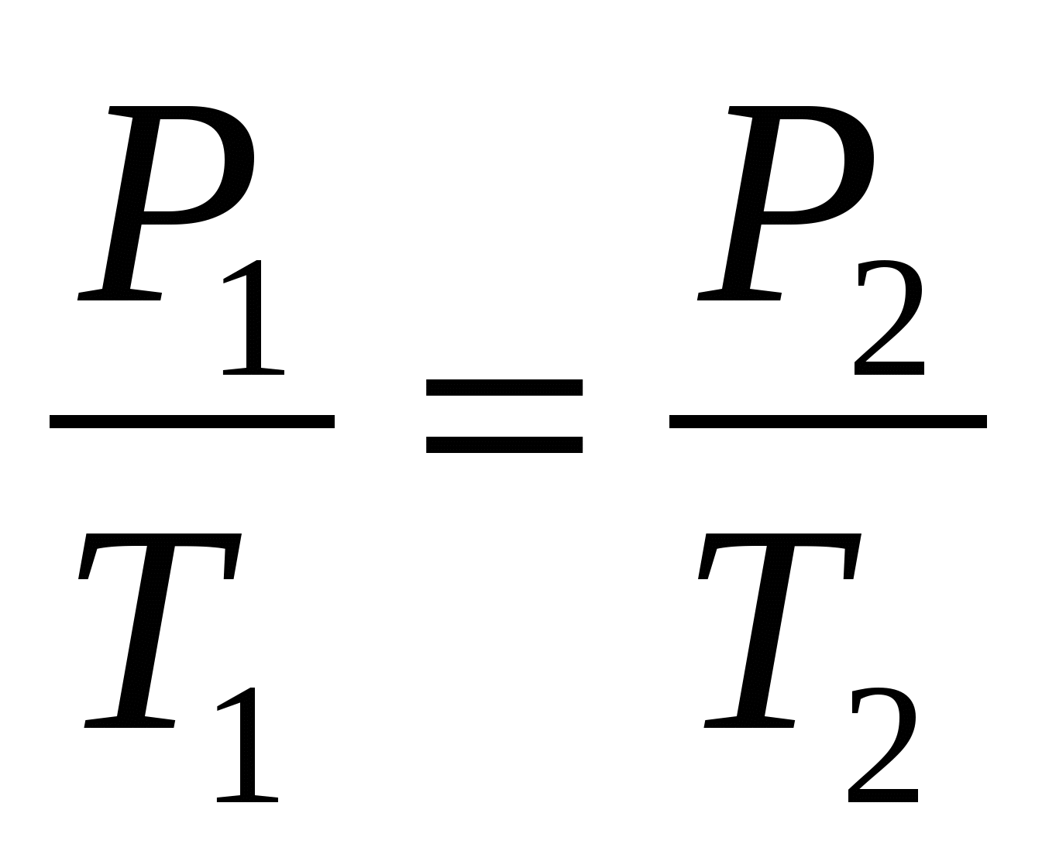

Ley de Gay - Lussac
Condición Inicial =condición final
Donde:
P1 = presión inicial
T1= temperatura inicial
P2 = presión final
T2= temperatura final
P/T = k
Recordemos que el volumen se
mantiene constante

Slide 12

¿Qué quiere decir la
Ley de Gay- Lussac?
Para una cierta cantidad de gas, al aumentar la temperatura las moléculas del gas se mueven más rápidamente y por lo tanto aumenta el número de choques contra las paredes por unidad de tiempo, es decir, aumenta la presiòn ya que el recipiente es de paredes fijas y su volumen no puede cambiar.

Slide 13
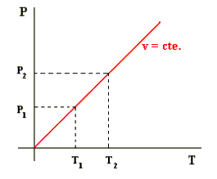
¿Cómo podríamos graficar la P v/s T ?

Slide 14
Ejercicio
Una cierta cantidad de gas se encuentra a la presión de 790 mmHg cuando la temperatura es de 298,15 K. Determine la presión que
alcanzará si la temperatura sube hasta los 473,15 K, si el volumen
se mantiene constante.
Lo primero es anotar los datos:
P1 = 790 mmHg
T1 = 298.15 °K
P2 = X
T2 = 473.15 °K
V =cte
Reemplazo en la fórmula

Slide 15
Entonces…
P1 = P2
T1 T2
P1 = X
T1 T2
790 mmHg= P2
298.15°K 473.15°K
790 mmHg * 473.15°K = P2
298.15°K
P2 = 1253.69 mmHg

Slide 16

¿Dudas?

